Slide 1
本课是 达内时代科技集团IT学院Java教学研发1部 的 Java互联网架构（课程代码：JSD） 课程的面试题讲解视频，适用于本课程的在读学员，未经许可，禁止传播或滥用；
本课适用于正在学习相关知识点的同学，有助于加深对知识点的理解，也适用于临近毕业即将面试的同学；
建议各位同学在学习本课后，自行编写相关代码，观察运行效果，理解相关概念；
建议各位同学在学习本课后，锻炼表达能力，以保证在面试时能流畅的回答问题；

Slide 2
面试题解析
什么是hashCode

Slide 3
你必须先明确几个问题
变量与对象是2个不同的概念
假设有以下代码：
以上代码中的 a 就是变量，在内存中实际存在的数据就是对象
Object a = new Object();

Slide 4
你必须先明确几个问题
所有引用类型的变量值都是引用地址
假设某对象在内存中的地址是 0x6528 ，则变量的值就是 0x6528
a : 0x6528
Object
栈
（stack）
堆
（heap）

Slide 5
什么是hashCode
通常，口头描述中的hashCode指的是hashCode()方法，或该方法的返回值
hashCode()方法是由Object类定义的，所以，在Java中，所有类都有该方法，并且，所有类都可以重写该方法

Slide 6
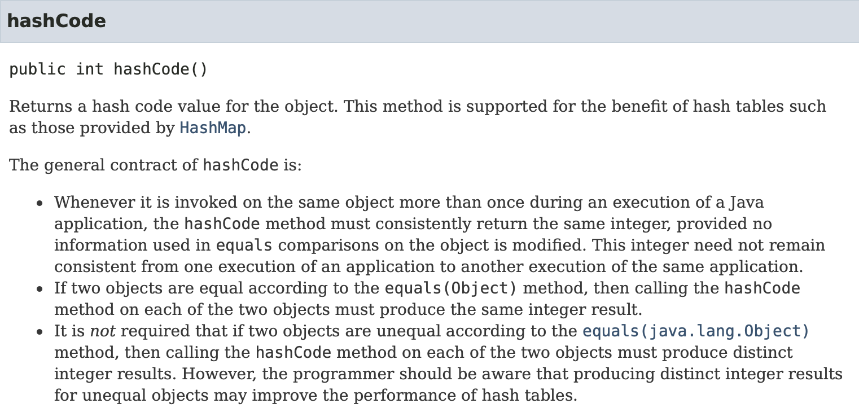
hashCode()的描述
JDK 16 : Object

Slide 7
hashCode()的描述
返回该对象的哈希值。这个方法是为哈希表提供支持的，比如由HashMap提供的哈希表。
hashCode的一般原则是：
在Java应用程序的执行过程中，只要对同一个对象调用一次以上，hashCode方法就必须始终返回相同的整数，前提是在对象的equals比较中使用的信息没有被修改。对于同一个应用程序而言，某一次的执行与另一次执行时，该值不需要保持不一致。
如果两个对象根据equals(Object)方法对比的结果是相等的，那么在这两个对象上调用hashCode方法必须产生相同的整数结果。
有种情况并不是强制的：如果根据equals(java.lang.Object)方法，两个对象不相等，那么在这两个对象上调用hashCode方法必须产生不同的整数结果。然而，程序员应该知道，为不相等的对象产生不同的整数结果可能会提高哈希表的性能。

Slide 8
常见的误区
误区：hashCode就是对象的内存地址
解读：哈希(hash)一般指散列算法，也称之为哈希算法，在Object类的实现中，哈希码（hashCode）是通过哈希算法得到的一个整型结果，本质上与内存地址没有关系
误区产生原因：根据Object类的hashCode()实现，每个对象的hashCode值（理论上）都不同，通常可以用于判断2个变量是否引用同1个对象

Slide 9
常见的误区
误区：hashCode就是对象的内存地址
反向论证：hashCode无法表示对象的内存地址
JVM在进行垃圾管理时，会移动对象的位置，即：经过某次垃圾回收到，对象在内存中的位置可能就已经发生了变化，但hashCode值并不会变
Integer（或int）类型的值区间是-2147483648 ~ 2147483647，Java管理的内存已经超过4GB，所以，hashCode不可能是内存地址
2 x 1024 x 1024 x 1024即2GB
2 x 1024 x 1024 x 1024 - 1 = 2147483647

Slide 10
常见的误区
误区：手动使用hashCode
解读：如同Java SE文档中指出的“This method is supported for the benefit of hash tables such as those provided by HashMap”，即：这个方法是为哈希表提供支持的，比如由HashMap提供的哈希表
通俗来说，hashCode的设计是提供给JVM管理对象时使用的，并不是让开发者自行使用的

Slide 11
hashCode的作用
Hash容器可以通过hashCode定位需要使用的对象
典型的Hash容器：HashSet、HashMap、HashTable、ConcurrentHashMap
再次强调：hashCode不是对象的内存地址

Slide 12
hashCode的作用
Hash容器通过hashCode来排除2个不相同的对象
例如，向HashSet的元素、HashMap的Key等都要求“唯一”，如果即将添加的元素的hashCode与集合中已有的每个元素的hashCode均不同，则可以视为“当前集合中尚不存在即将添加的元素”
如果2个对象的hashCode相同，Hash容器还会调用equals()方法，仅当equals()也返回true时，才会视为“相同”

Slide 13
总结（1/2）
hashCode()是Object定义的方法，它将返回一个整型值，它并不代表对象在内存中的地址，它存在的价值是为Hash容器处理数据时提供支持，Hash容器可以根据hashCode定位需要使用的对象，也可以根据hashCode来排除2个不相同的对象，即：hashCode不同，则视为2个对象不同

Slide 14
总结（2/2）
在重写hashCode()时，应该遵循Java SE的官方指导：
如果2个对象使用equals()对比的结果为true，则这2个对象的hashCode()返回的结果应该相同
如果2个对象使用equals()对比的结果为false，则这2个对象的hashCode()返回的结果应该不同
通常，你不必关心如何重写equals()方法和hashCode()方法，而是使用IDE生成，例如Eclipse、IntelliJ IDEA，它们生成的方法是符合以上指导意见的

